Slide 1
Начальный этап Всероссийской олимпиады профессионального мастерства по специальности «Радиоаппаратостроение» в ГБПОУ МО «Щелковский колледж» ОСП 2

Slide 2
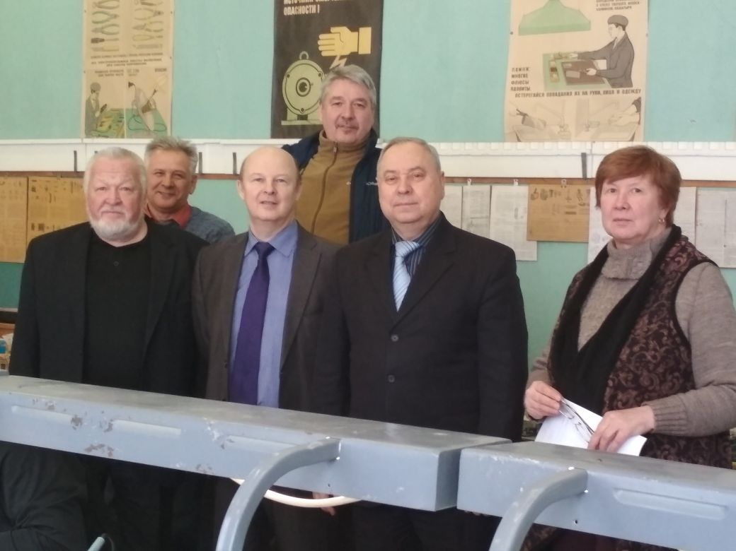
Члены жюри: Ларичев А.А – председатель жюри, представитель АО «Циклон-Тест» Коптяен Н.А. Дубовицкий В.В. Федин В.А. Мироненко И.И Модина О.В.

Slide 3
Теоретический раздел олимпиады

Slide 4
Студенты напряженно ищут ответы на поставленные вопросы

Slide 5
Инструктаж участников практической части олимпиады

Slide 6
Радиомонтажный инструмент и техническое задание на рабочем месте

Slide 7
Подготовка паяльной станции Студентка Фоклинова Анастасия задает необходимую температуру паяльника

Slide 8
Подготовка проводов к монтажу

Slide 9
Распайка печатной платы преобразователя сигналов

Slide 10
Награждение Баринова Никиту за третье место

Slide 11
Награждение Осинцева Алексея за второе место

Slide 12
Награждение победителя Корнышова Павла

Slide 13
Члены жюри и участники олимпиады

Slide 14
Спасибо за внимание!
ГБПОУ МО «Щелковский колледж» ОСП 2

